Slide 1
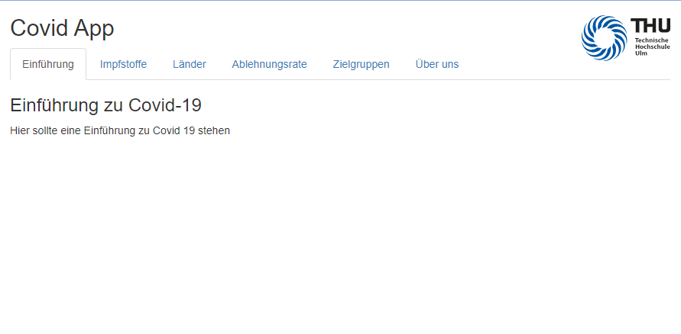

Slide 2
Zusätzliche Spalten:
YearWeekISO → Year + Week
Anzahl der Dosen pro Woche für die jeweilige Zielgruppe
Gesamtanzahl der Dosen pro Woche über alle Zielgruppen
Anteil der Dosen für eine Zielgruppe an der Gesamtanzahl
DoseAdditional1 – DoseAdditional5 → AdditionalDose + MoreAdditionalDoses
Tabellen:
Wie viele Dosen wurden von welchem Impfstoff insgesamt vergeben + Welcher Impfstoff hatte die meisten Additional Dosen → Impfstoffe
In welchen Ländern wurden am meisten geimpft → Länder
In welchem Land war die Ablehnungsrate am höchsten → Ablehnungsrate
Grafik
Meiste Impfung im Land mit Sidebarpanel → Bar Chart → Länder
Ablehnungsrate über die Zeit → Line Graph → Ablehnungsrate
Vergleich der Target Groups → Pie Chart + Line Graph → Zielgruppen
Pro Zeiteinheit
Pro Land
In Dropdown Menus

